Slide 1

EJECUCIÓN PRESUPUESTARIA DE GASTOS ACUMULADA al mes de Mayo de 2018
Partida 19:
MINISTERIO DE TRANSPORTES Y TELECOMUNICACIONES
UNIDAD DE ASESORÍA PRESUPUESTARIA
SENADO DE LA REPÚBLICA DE CHILE
Valparaíso, julio 2018

Slide 2
Ejecución Presupuestaria de Gastos Acumulada al Mes de Mayo de 2018
Ministerio de Transportes y Telecomunicaciones
Principales hallazgos
El Ministerio de Transportes y Telecomunicaciones presenta recursos vigentes que alcanzan a $1.089.114 millones. Se observan modificaciones presupuestarias que corresponden a: $95 millones menos para gastos en personal, $433 millones adicionales para prestaciones de seguridad social, $54 millones más para el pago de Integros al Fisco, el traspaso de $5.000 millones desde Transferencias de Capital a Iniciativas de Inversión, la inclusión del Subtítulo 32.06.001 Anticipos a Contratistas, en la Subsecretaría de Telecomunicaciones, por $11.516 millones, y $16.938 millones adicionales para el pago de la deuda flotante del Ministerio.
La Ejecución del Ministerio, acumulada al mes de Mayo ascendió a $351.465 millones, que equivale a un 32% respecto de la ley vigente.
Las iniciativas de inversión alcanzaron un gasto total de $13.1557 millones (19% de ejecución presupuestaria) y las transferencias de capital, $24.773 millones (16% de ejecución presupuestaria).
El gasto en iniciativas de inversión se presenta a continuación
En la Unidad Operativa de Control de Tránsito alcanzó un total de $1.374 millones (18% de avance presupuestario).

Slide 3
Ejecución Presupuestaria de Gastos Acumulada al Mes de Mayo de 2018
Ministerio de Transportes y Telecomunicaciones
Principales hallazgos
En el programa Subsidio Nacional al Transporte Público, se ejecutaron un total de $525 millones, que equivalen a un 9% de la disponibilidad vigente al mes de Mayo (Subsidio permanente a regiones).
El programa Transantiago devengó un total de $11.001 millones, alcanzado un ejecución presupuestaria de 21%.
En el capítulo SECTRA se gastaron un total de $253 millones (11% de ejecución presupuestaria), destinan do $138 millones a estudios y $116 millones a proyectos de inversión.
Respecto al Programa Subsidio Nacional al Transporte Público, el Subsidio al Transantiago da cuenta lo que sigue:
Subsidio Permanente, un gasto total de $178.549 millones (80% de ejecución).
Subsidio Transitorio, 0% de ejecución presupuestaria.
Subsidio Adicional, 0% de ejecución presupuestaria.

Slide 4
Ejecución Presupuestaria de Gastos Acumulada al Mes de Mayo de 2018
Ministerio de Transportes y Telecomunicaciones
Principales hallazgos
Respecto al Programa Subsidio Nacional al Transporte Público, el subsidio permanente a regiones, da cuenta lo que sigue:
La asignación 24.01.512 Subsidio Nacional al Transporte Público (Tarifas a Regiones) presenta un gasto de $63.394 millones con un 41% de ejecución.
Metro Regional de Valparaíso S.A, 0% de ejecución presupuestaria.
Trenes Metropolitanos S.A, 0% de ejecución presupuestaria.
FESUB Concepción S.A, 0% de ejecución presupuestaria.
Transferencia al Fondo de Apoyo Regional, 0% de ejecución presupuestaria

Slide 5
Ejecución Presupuestaria de Gastos Acumulada al Mes de Mayo de 2018
Ministerio de Transportes y Telecomunicaciones
en miles de pesos 2018

Slide 6
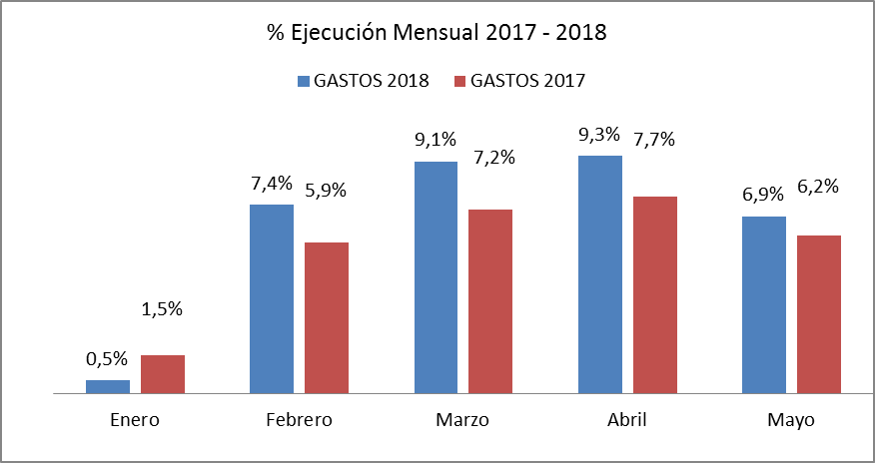
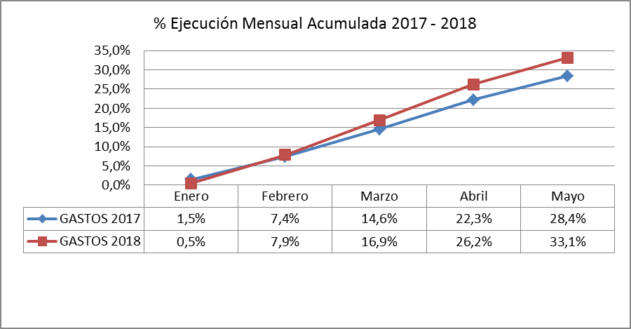
Ejecución Presupuestaria de Gastos Acumulada al Mes de Mayo de 2018
Ministerio de Transportes y Telecomunicaciones
Comportamiento de la Ejecución Presupuestaria de la Partida 2017 - 2018

Slide 7
Ejecución Presupuestaria de Gastos Acumulada al mes de Mayo de 2018
Partida 19, Resumen por Capítulos
en miles de pesos 2018
Fuente: Elaboración propia en base a Informes de ejecución presupuestaria mensual de DIPRES

Slide 8
Ejecución Presupuestaria de Gastos Acumulada al Mes de Mayo de 2018
Partida 19, Capítulo 01, Programa 01: Secretaría y Administración General de Transporte
en miles de pesos 2018

Slide 9
Ejecución Presupuestaria de Gastos Acumulada al Mes de Mayo de 2018
Partida 19, Capítulo 01, Programa 02: Empresa de los Ferrocarriles del Estado
en miles de pesos 2018

Slide 10
Ejecución Presupuestaria de Gastos Acumulada al Mes de Mayo de 2018
Partida 19, Capítulo 01, Programa 03: Transantiago
en miles de pesos 2018

Slide 11
Ejecución Presupuestaria de Gastos Acumulada al Mes de Mayo de 2018
Partida 19, Capítulo 01, Programa 04: Unidad Operativa de Control de Tránsito
en miles de pesos 2018

Slide 12
Ejecución Presupuestaria de Gastos Acumulada al Mes de Mayo de 2018
Partida 19, Capítulo 01, Programa 05: Fiscalización y Control
en miles de pesos 2018

Slide 13
Ejecución Presupuestaria de Gastos Acumulada al Mes de Mayo de 2018
Partida 19, Capítulo 01, Programa 06: Subsidio Nacional al Transporte Público
en miles de pesos 2018

Slide 14
Ejecución Presupuestaria de Gastos Acumulada al Mes de Mayo de 2018
Partida 19, Capítulo 01, Programa 07: Programa de Desarrollo Logístico
en miles de pesos 2018

Slide 15
Ejecución Presupuestaria de Gastos Acumulada al Mes de Mayo de 2018
Partida 19, Capítulo 01, Programa 08: Programa de Vialidad y Transporte Urbano: SECTRA
en miles de pesos 2018

Slide 16
Ejecución Presupuestaria de Gastos Acumulada al Mes de Mayo de 2018
Partida 19, Capítulo 02, Programa 01: Subsecretaría de Telecomunicaciones
en miles de pesos 2018

Slide 17
Ejecución Presupuestaria de Gastos Acumulada al Mes de Mayo de 2018
Partida 19, Capítulo 03, Programa 01: Junta de Aeronáutica Civil
en miles de pesos 2018

